Slide 1
أوراق عمل وحدة
(يُطبق المفاهيم الرياضية والعمليات الحسابية )
اعداد :
إيمان راشد الشامسي

Slide 2
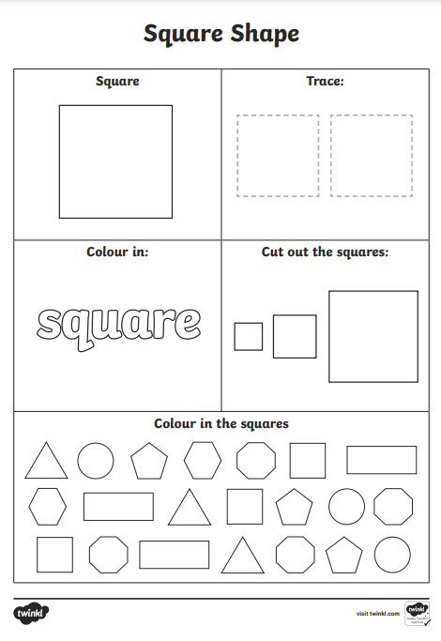
الدرس الثامن
المعيار | المخرج | عنوان الدرس | الوحدة
يستعمل المسطرة؛ لرسم شكل هندسي يصف خصائص الشكل الهندسي يرسم أشكالا هندسية | يميز ويرسم الأشكال الهندسية الأساسية | رسم الاشكال الهندسية | يُطبق المفاهيم الرياضية والعمليات الحسابية
ورقة عمل

